Slide 1

Projet RO-Complexité: Problème Du Sac à Dos
Elaboré par :
Bader Samer
Mathlouthi Noura
Khieri Iheb

Slide 2
Plan
•Problématique
•Domaine d’application
•Enoncé mathématique
•Solutions proposées

Slide 3
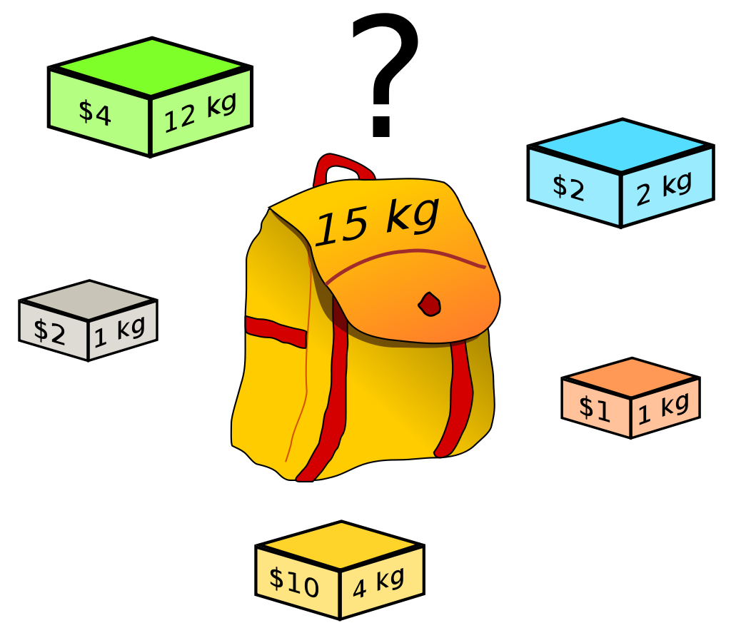
Problématique
On doit optimiser la valeur totale des objets
Chaque objet possède un poids et une valeur
Capacité est limitée

Slide 4
Domaine d’application

Slide 5
Dans les systèmes financiers, où l’idée est la suivante : étant donné un certain montant d’investissement dans des projets, quels projets choisir pour que le tout rapporte le plus d’argent possible
Pour la découpe de matériaux, afin de minimiser les pertes dues aux chutes
Dans le chargement de cargaisons (avions, camions, bateaux…)
Ou encore, dès qu’il s’agit de préparer une valise ou un sac à dos pour une randonnée.

Slide 6
Enoncé Mathématiques

Slide 7
Pour quatre objets (n = 4) et un sac à dos d’un poids maximal de 30 kg (W = 30), nous avons par exemple les données suivantes :
Objets (i) | 1 | 2 | 3 | 4
Pi | 7 | 4 | 3 | 3
Wi | 13 | 12 | 8 | 10
On définit la variable xi associée à un objet i de la façon suivante :
xi = 1 si l’objet i est mis dans le sac
xi = 0 si l’objet i n’est pas mis dans le sac.

Slide 8
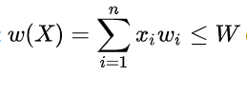
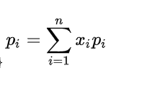
:
Une solution possible au problème ?
x1 = 0, x2 = 1, x3 = 1, et x4 = 1
x1.w1 + x2.w2 + x3.w3 + x4.w4 ≤ W
Plus généralement pour n objets :
La fonction qui traduit notre objectif : maximiser la valeur totale des objets dans le sac.
Pour n objets, cela s’écrit:
:

Slide 9
Solutions proposées

Slide 10
Les méthodes exactes:
Permettent d’obtenir la solution optimale à chaque fois, mais le temps de calcul peut être long si le problème est compliqué à résoudre
Les méthodes approchées:
Permettent d’obtenir rapidement une solution approchée, donc pas nécessairement optimale.
A pour but de trouver une solution avec un bon compromis entre la qualité de la solution et le temps de calcul.

Slide 11
Résolution exacte
Programmation Dynamique
Le problème du sac à dos possède la propriété de sous structure optimale, c'est-à-dire que l'on peut construire la solution optimale du problème à i variables à partir du problème à i-1 variables.

Slide 12
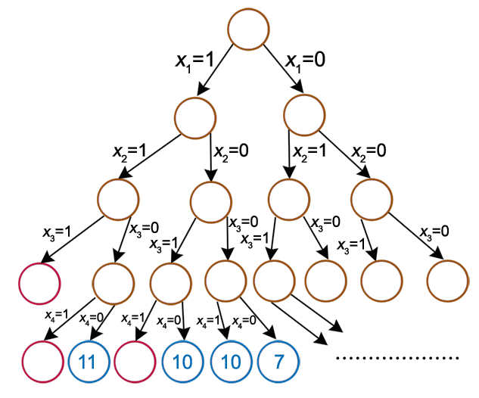
Méthode PSE
Comme tout problème combinatoire, le problème de sac à dos peut être résolu à l'aide d'une procédure de séparation et d'évaluation (PSE). La fonction d'évaluation d'un nœud consiste souvent à résoudre le problème en variables continues

Slide 13
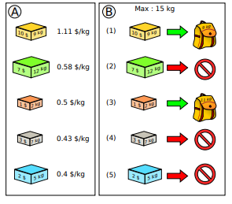
Résolution approchée
Algorithme Glouton
L'algorithme le plus simple est un algorithme glouton. L'idée est d'ajouter en priorité les objets les plus efficaces, jusqu'à saturation du sac .

Slide 14
Algorithme Par Valeur
L'algorithme plus proche de l’algorithme glouton. L'idée est d'ajouter en priorité les objets de valeur, jusqu'à saturation du sac .

Slide 15
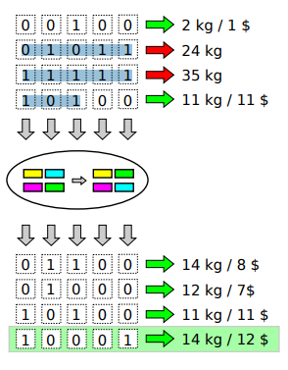
Algorithme Génétique
Les algorithmes génétiques sont souvent utilisés dans les problèmes d'optimisation difficiles comme celui du sac à dos. Ils sont relativement faciles à mettre en œuvre et permettent d'obtenir rapidement une solution satisfaisante même si la taille du problème est importante.

Slide 16
Merci POUR VOTRE ATTENTION

